Slide 1
Exercícios

Slide 2
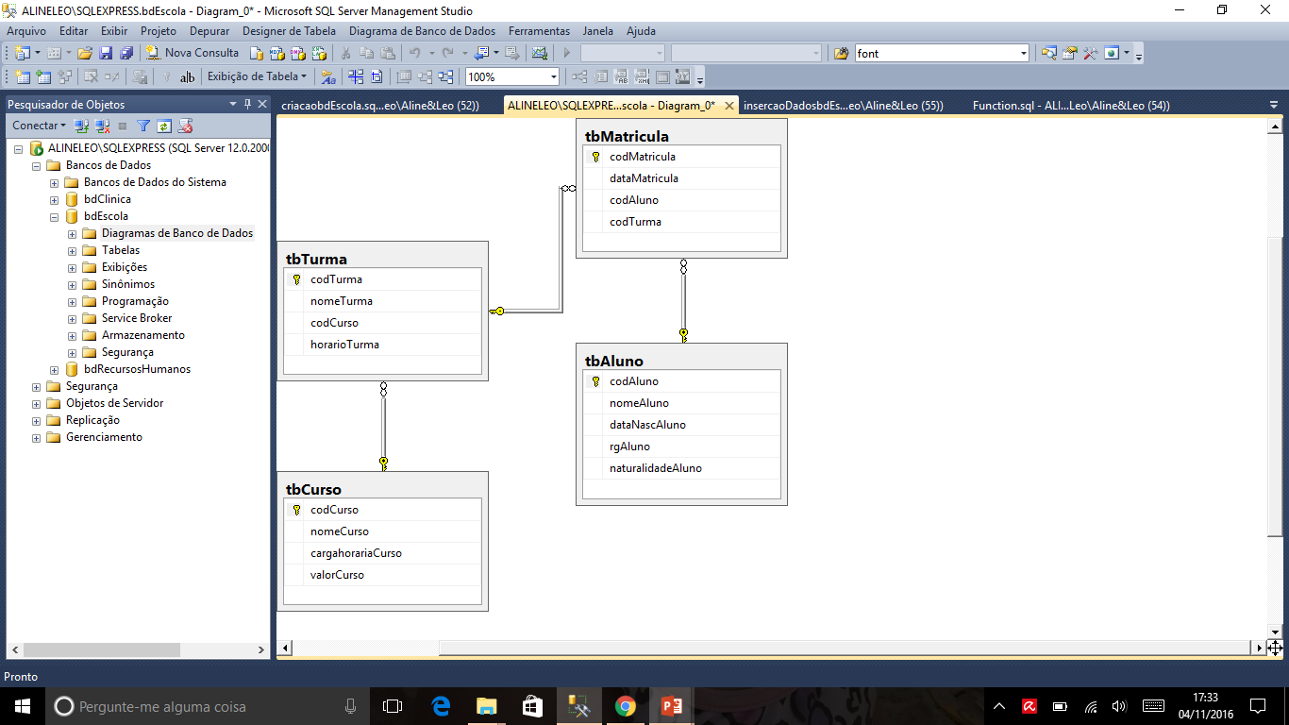
Dado o banco de dados dEscolaIdiomas:

Slide 3
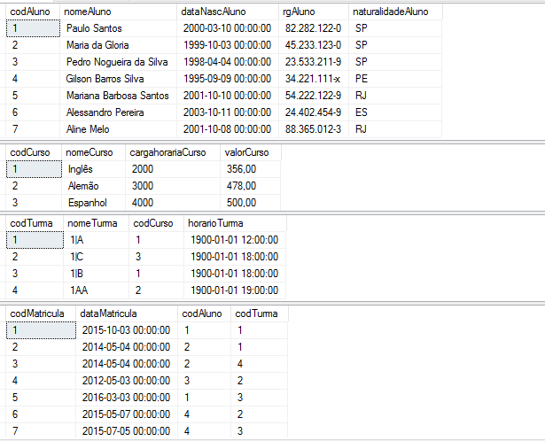
Dados
tbAluno
tbCurso
tbTurma
tbMatricula

Slide 4
Criar as consultas utilizando Inner Join
Apresentar os nomes dos alunos ao lado do nome dos cursos que eles fazem;
Apresentar a quantidade de alunos matriculados por nome do curso;
Apresentar a quantidade de alunos matriculados por nome da turma;
Apresentar a quantidade de alunos que fizeram matricula em maio de 2016;
Apresentar o nome dos alunos em ordem alfabética ao lado do nome das turmas em que estão matriculados
Apresentar o nome dos cursos e os horários em que eles são oferecidos
Apresentar a quantidade de alunos nascidos por estado
Apresentar o nome dos alunos ao lado da data de matrícula no formato dd/mm/aaaa
Apresentar os alunos cujo nome comece com A e que estejam matriculados no curso de inglês
Apresentar a quantidade de matriculas feitas no ano de 2016

